Slide 1
臉部辨識
指導老師:林耀鈴老師
組長: 資工四B 410616239 林沅翰
組員: 資工四B 410603773 劉智元
資工四B 410615974 李冠錡
資管四B 410636734 何易昇

Slide 2
目錄
動機
現代生活應用
開發工具
研究方法
參考來源
臉部辨識展示畫面
Arduino介紹
經費預算
作業時程
未來研究努力方向

Slide 3
動機
由於小時候看到電影裡面有許多使用臉部辨識來解除門禁的橋段，而且現在人手一機的時代，連手機都可以做到用臉部解鎖，故想要做此一系統，運用所學將小時候覺得不可行的系統做出來。

Slide 4
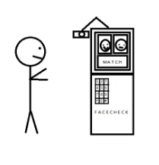
現代生活應用
方便使用者有效率地打卡，取代傳統打卡方式，不必消耗紙張，並且方便查看出缺席紀錄，既經濟實惠又環保。

Slide 5
開發工具
Python
實驗室桌電一台
Arduino Uno板
麵包板
Ov7670(鏡頭)

Slide 6
研究方法
創建人名資料夾並給予對應的人臉
讀取人名資料夾，並進行人臉偵測的動作
比對兩者，判斷是否為同一張臉
針對臉部特徵進行訓練
輸出比對結果

Slide 7
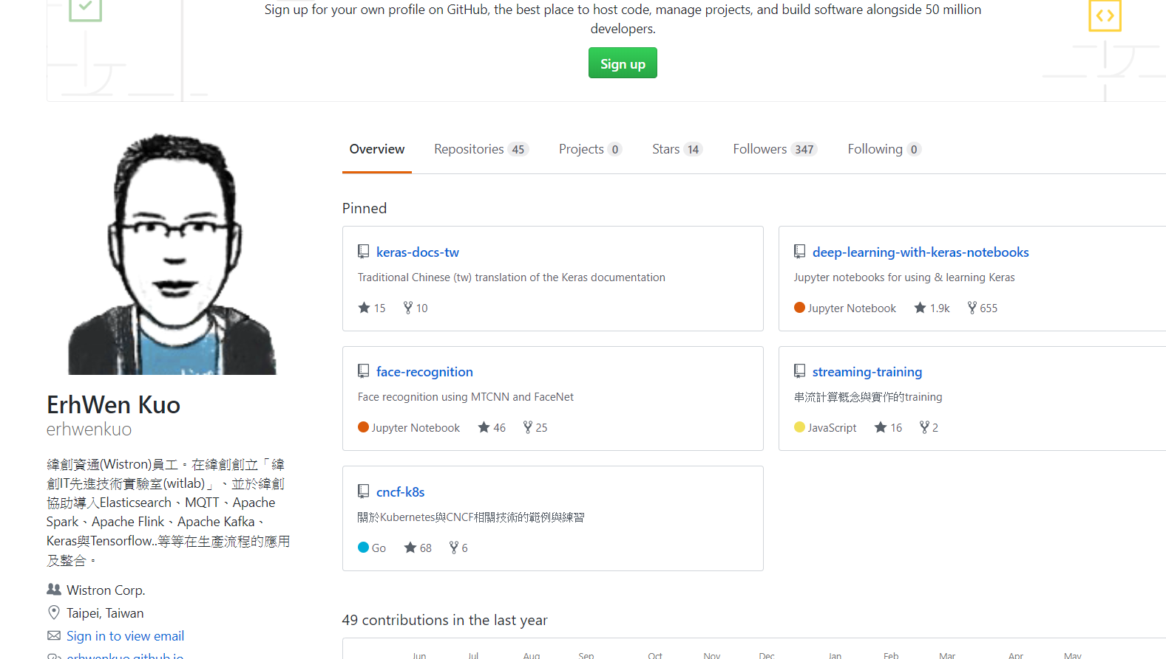
影像辨識參考來源
Erhwenkuo的人臉辨識
(face-recognition)

Slide 8
01-face-detect-align-and-crop
偵測圖片中的人臉並擷取和裁剪
02-face-embedding-and-recognition-classifier
載入模組去做運算
03-face-recognition
判斷照片中的人臉是否有出現在資料庫中

Slide 9
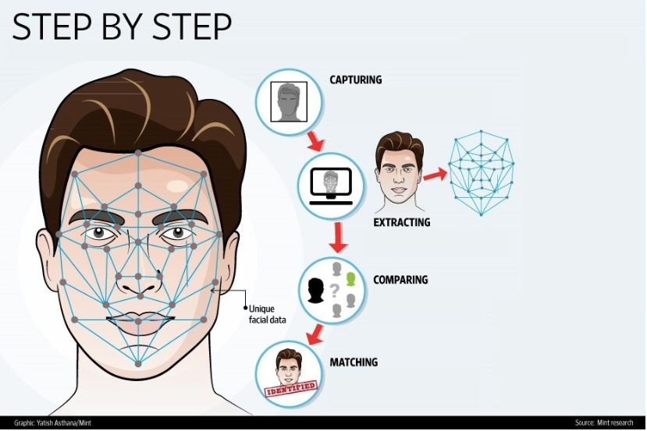

Slide 10
臉部辨識展示畫面

Slide 11
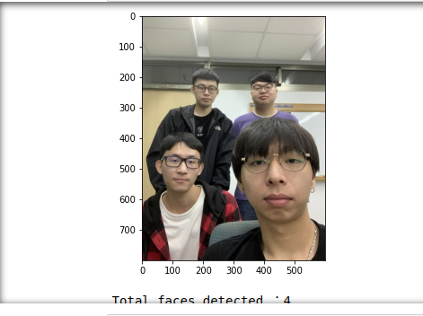

Slide 12
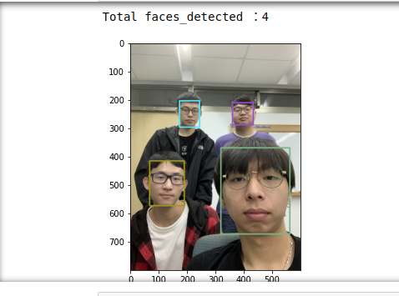

Slide 13
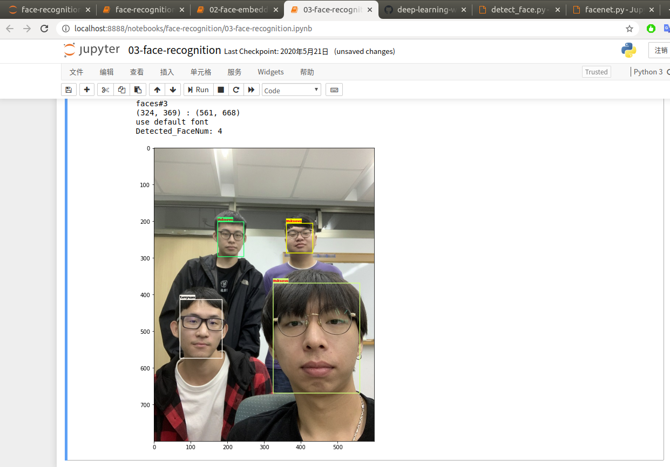

Slide 14
Arduino介紹

Slide 15

ARDUINO參考來源

Slide 16
Arduino拍攝照片並記錄下來
把圖片傳到指定資料夾讓程式去辨識出人臉
輸出人臉比對結果

Slide 17
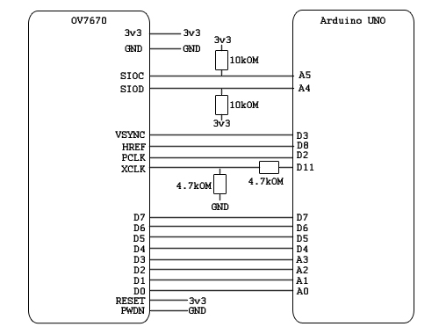
ARDUINO接線圖

Slide 18
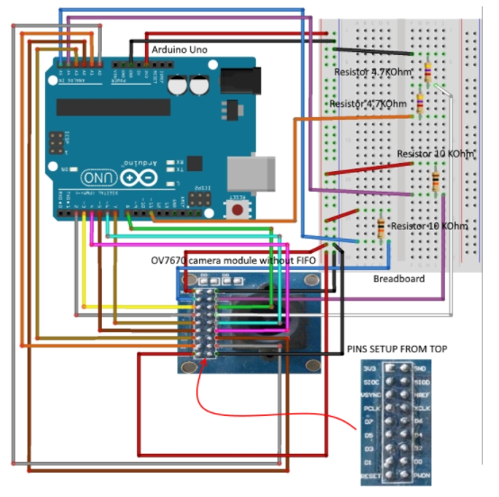

Slide 19
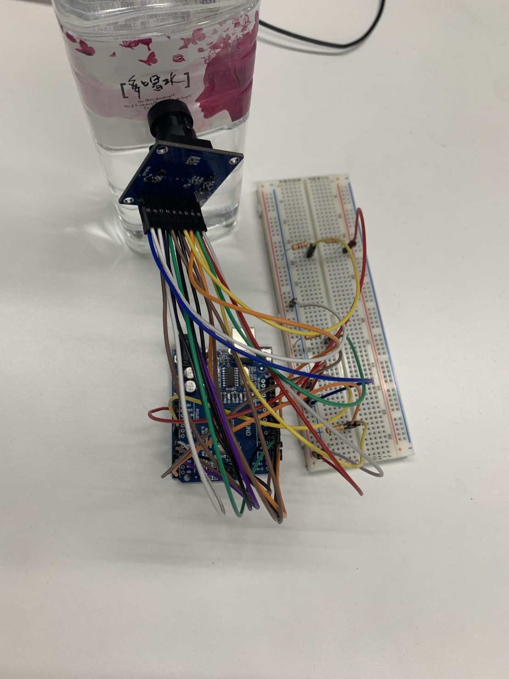
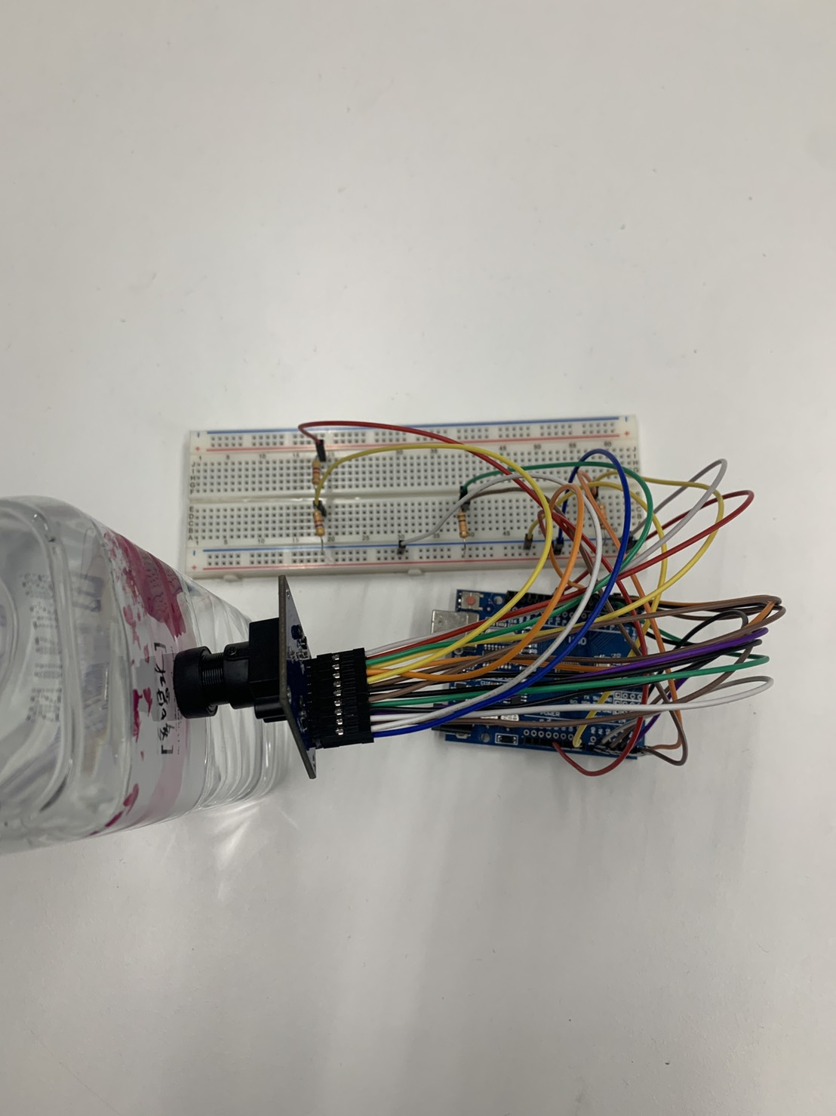

Slide 20
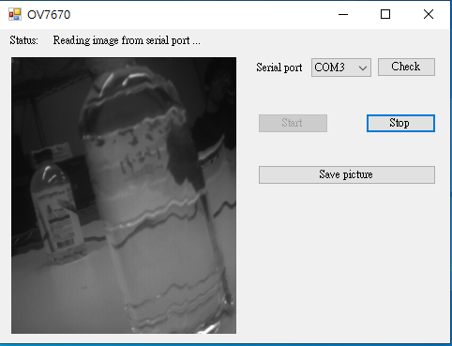
Arduino 顯示畫面

Slide 21
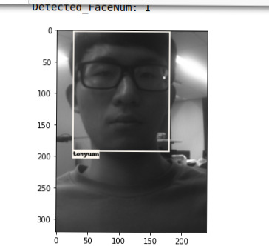
人臉辨識成果

Slide 22
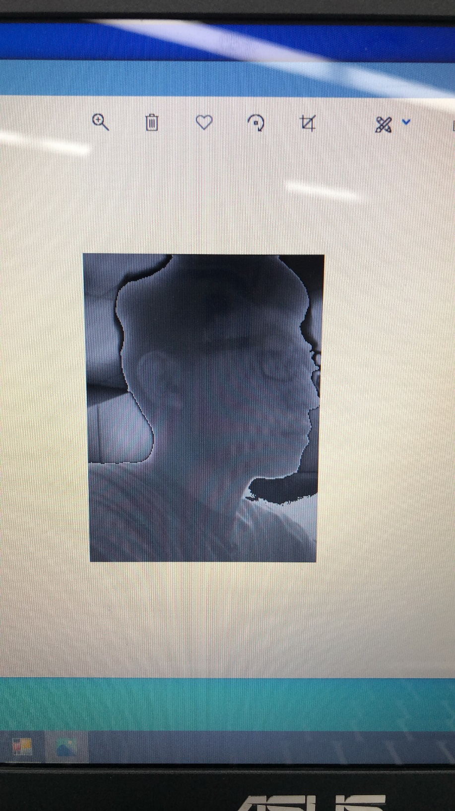
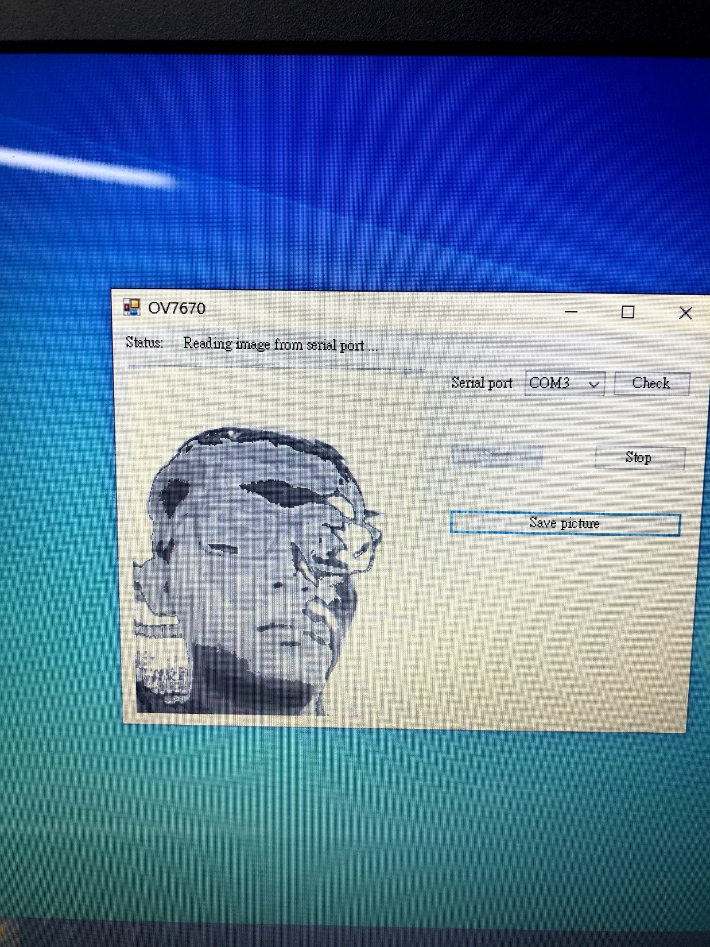

Slide 23
經費預算
Arduino Uno板
麵包板
Ov7670(鏡頭)
杜邦線

Slide 24
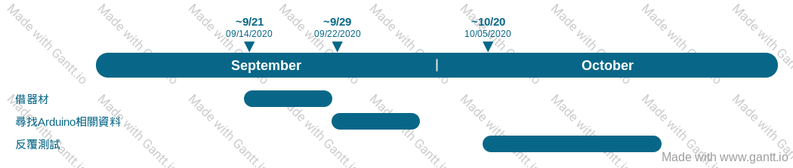
作業時程

Slide 25
未來研究方向
用更好的設備做出更好的成果
把兩個系統整合在一起
發展出一套打卡系統

Slide 26
Thank you
謝謝各位老師的聆聽

